Slide 1
Unidad 1 Actualidad musical en los medios de comunicación y en los espacios urbanos
 | Liceo Particular Avenida Recoleta Fundación María Romo Avenida Recoleta 3848 Profesor: Leonidas López Departamento de Música
IV° MEDIO

Slide 2
Propósito de la unidad
En esta unidad se espera que los estudiantes descubran y valoren la presencia de la música en
diferentes instancias de la vida, apreciando su diversidad con el fin de tener una mirada amplia y
crítica respecto de la importancia e influencia de ella en distintos ámbitos. Para ello se harán
conscientes de la música que les rodea, determinando la función que cumple, los propósitos
expresivos a que responde y realizando juicios estéticos fundamentados. Asimismo, se espera que
experimenten con recursos de producción musical y apliquen sus descubrimientos en sus
interpretaciones y creaciones.

Slide 3
¿Qué son los medios de comunicación?
Un medio de comunicación es un sistema técnico utilizado para poder llevar a cabo cualquier tipo de comunicación. Este término refiere normalmente a aquellos medios que son de carácter masivo, es decir, aquellos cuya comunicación se extiende a las masas.
Sin embargo, existen medios de comunicación que se establecen en grupos reducidos de personas y que son de carácter exclusivamente interpersonal. El ejemplo más claro de ello es el teléfono.
Hoy en día los individuos y las comunidades acceden a este tipo de canal para tener material informativo que describe, explica y analiza datos y acontecimientos de diversos tipos, que pueden ser: políticos, económicos, sociales o culturales, y también pueden referirse al nivel local o al contexto mundial.

Slide 4
LA RADIO COMUNICACIÓN
La radiocomunicación es la tecnología que posibilita la transmisión de señales mediante la modulación (de su frecuencia o amplitud) de ondas electromagnéticas. Estas ondas no requieren un medio físico de transporte, por lo que pueden propagarse a través del vacío.
Una onda de radio se origina cuando una partícula cargada (por ejemplo, un electrón) se extiende a una frecuencia situada en la zona de radiofrecuencia (RF) del espectro electromagnético. Cuando la onda de radio actúa sobre un conductor eléctrico (la antena), induce en un movimiento de la carga eléctrica (corriente eléctrica) que puede ser transformado en señales de audio u otro tipo de señales portadoras de información.

Slide 5
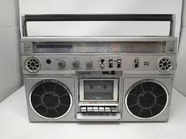
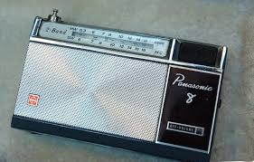
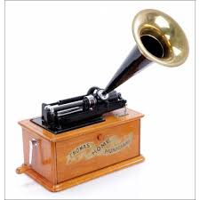
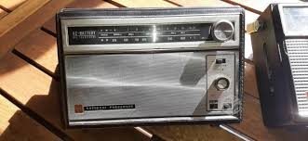
RADIOS ANTIGUAS

Slide 6
Actividad
En esta actividad construiremos una radio antigua reutilizando productos que tienes en tu casa
1. Debes realizar 6 fotos o videos cortos de la siguiente manera:
Cuando vas a comenzar a trabajar (materiales )
Cuando comienzas a entrelazar La radio
Cuando ya este terminado la radio
2. Debes realizar una breve exposición (video) de la historia de la radio
Cualquier duda o consulta leonidas.lopez@elar.cl Leónidas López profesor de música

